Slide 1
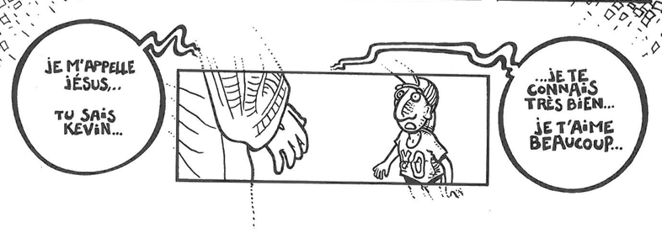

Slide 3
Le salut incarné dans l’histoire : Dieu nous respecte.
Jésus vrai homme

Slide 4
Le salut incarné dans l’histoire : Dieu nous respecte.
Jésus vrai homme

Slide 5
Le salut incarné dans l’histoire : Dieu nous respecte.
Jésus vrai homme

Slide 7
Lorsqu’il apprit que Jean avait été arrêté, Jésus se retira en Galilée. Il quitta Nazareth et vint habiter à Capernaüm, ville située près du lac, dans le territoire de Zabulon et de Nephthali, afin que s’accomplisse ce qu’avait annoncé le prophète Esaïe :
Territoire de Zabulon et de Nephthali, route de la mer,
Matthieu 4.12-17, Segond 21

Slide 8
Lorsqu’il apprit que Jean avait été arrêté, Jésus se retira en Galilée. Il quitta Nazareth et vint habiter à Capernaüm, ville située près du lac, dans le territoire de Zabulon et de Nephthali, afin que s’accomplisse ce qu’avait annoncé le prophète Esaïe :
Territoire de Zabulon et de Nephthali, route de la mer,
Matthieu 4.12-17, Segond 21

Slide 9
Lorsqu’il apprit que Jean avait été arrêté, Jésus se retira en Galilée. Il quitta Nazareth et vint habiter à Capernaüm, ville située près du lac, dans le territoire de Zabulon et de Nephthali, afin que s’accomplisse ce qu’avait annoncé le prophète Esaïe :
Territoire de Zabulon et de Nephthali, route de la mer,
Matthieu 4.12-17, Segond 21

Slide 10
région située de l’autre côté du Jourdain, Galilée à la population étrangère !
Le peuple assis dans les ténèbres a vu une grande lumière,
et sur ceux qui se trouvaient dans le pays de l’ombre de la mort une lumière s’est levée.
Matthieu 4.12-17, Segond 21

Slide 11
région située de l’autre côté du Jourdain, Galilée à la population étrangère !
Le peuple assis dans les ténèbres a vu une grande lumière,
et sur ceux qui se trouvaient dans le pays de l’ombre de la mort une lumière s’est levée.
Matthieu 4.12-17, Segond 21

Slide 12
Dès ce moment, Jésus commença à prêcher et à dire : « changez d’attitude, car le royaume des cieux est proche. »
Matthieu 4.12-17, Segond 21

Slide 15
Le cadeau de la lumière
Les destinataires de la lumière

Slide 16
Le cadeau de la lumière
Les destinataires de la lumière
Une mauvaise image de soi ?
> Nous avons de la valeur aux yeux de Dieu.
Le cadeau de la lumière

Slide 17
Le cadeau de la lumière
Les destinataires de la lumière
Une mauvaise image de soi ?
> Nous avons de la valeur aux yeux de Dieu.
Le cadeau de la lumière

Slide 18
Le cadeau de la lumière
Les destinataires de la lumière
Une mauvaise image de soi ?
> Nous avons de la valeur aux yeux de Dieu.
Le cadeau de la lumière

Slide 19
Le peuple assis dans les ténèbres a vu une grande lumière,
et sur ceux qui se trouvaient dans le pays de l’ombre de la mort, une lumière s’est levée.
Matthieu 4.12-17, Segond 21

Slide 20
Le cadeau de la lumière
Les destinataires de la lumière
Une mauvaise image de soi ?
> Nous avons de la valeur aux yeux de Dieu.
Le cadeau de la lumière :
Elle accroit notre connaissance.
Elle nous permet d’avancer.
Elle dévoile ce qu’on voudrait cacher.
Sans danger.
Elle montre la direction, le but.

Slide 21
Le cadeau de la lumière
Les destinataires de la lumière
Une mauvaise image de soi ?
> Nous avons de la valeur aux yeux de Dieu.
Le cadeau de la lumière :
Elle accroit notre connaissance.
Elle nous permet d’avancer.
Elle dévoile ce qu’on voudrait cacher.
Sans danger.
Elle montre la direction, le but.

Slide 22
Le cadeau de la lumière
Les destinataires de la lumière
Une mauvaise image de soi ?
> Nous avons de la valeur aux yeux de Dieu.
Le cadeau de la lumière :
Elle accroit notre connaissance.
Elle nous permet d’avancer.
Elle dévoile ce qu’on voudrait cacher.
Sans danger.
Elle montre la direction, le but.

Slide 23
Le cadeau de la lumière
Les destinataires de la lumière
Une mauvaise image de soi ?
> Nous avons de la valeur aux yeux de Dieu.
Le cadeau de la lumière :
Elle accroit notre connaissance.
Elle nous permet d’avancer.
Elle dévoile ce qu’on voudrait cacher.
Sans danger.
Elle montre la direction, le but.

Slide 24
Le cadeau de la lumière
Les destinataires de la lumière
Une mauvaise image de soi ?
> Nous avons de la valeur aux yeux de Dieu.
Le cadeau de la lumière :
Elle accroit notre connaissance.
Elle nous permet d’avancer.
Elle dévoile ce qu’on voudrait cacher.
Sans danger.
Elle montre la direction, le but.

Slide 25
Le cadeau de la lumière
Les destinataires de la lumière
Une mauvaise image de soi ?
> Nous avons de la valeur aux yeux de Dieu.
Le cadeau de la lumière :
Elle accroit notre connaissance.
Elle nous permet d’avancer.
Elle dévoile ce qu’on voudrait cacher.
Sans danger.
Elle montre la direction, le but.

Slide 27
Jésus se mit à faire des reproches aux villes dans lesquelles avaient eu lieu la plupart de ses miracles, parce qu’elles n’avaient pas changé d’attitude :
« Malheur à toi, Chorazin, malheur à toi, Bethsaïda,
Matthieu 11.20-24

Slide 28
Jésus se mit à faire des reproches aux villes dans lesquelles avaient eu lieu la plupart de ses miracles, parce qu’elles n’avaient pas changé d’attitude :
« Malheur à toi, Chorazin, malheur à toi, Bethsaïda,
Matthieu 11.20-24

Slide 29
car si les miracles accomplis au milieu de vous l’avaient été dans Tyr et Sidon, il y a longtemps que leurs habitants se seraient repentis, habillés d’un sac et couverts de cendre.
Matthieu 11.20-24

Slide 30
C’est pourquoi je vous le dis : au jour du jugement, Tyr et Sidon seront traitées moins sévèrement que vous.
Matthieu 11.20-24

Slide 31
Et toi, Capernaüm, crois-tu que tu seras élevée jusqu’au ciel ? Non. Tu seras abaissée jusqu’au séjour des morts,
car si les miracles accomplis au milieu de toi l’avaient été dans Sodome, elle subsisterait encore aujourd’hui.
Matthieu 11.20-24

Slide 32
Et toi, Capernaüm, crois-tu que tu seras élevée jusqu’au ciel ? Non. Tu seras abaissée jusqu’au séjour des morts,
car si les miracles accomplis au milieu de toi l’avaient été dans Sodome, elle subsisterait encore aujourd’hui.
Matthieu 11.20-24

Slide 33
C’est pourquoi je vous le dis : au jour du jugement, le pays de Sodome sera traité moins sévèrement que toi. »
Matthieu 11.20-24

Slide 35
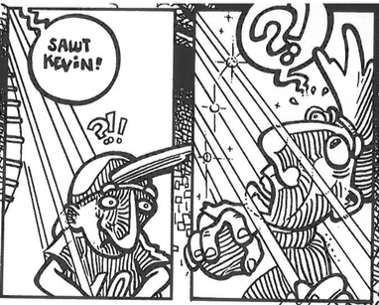

Slide 38
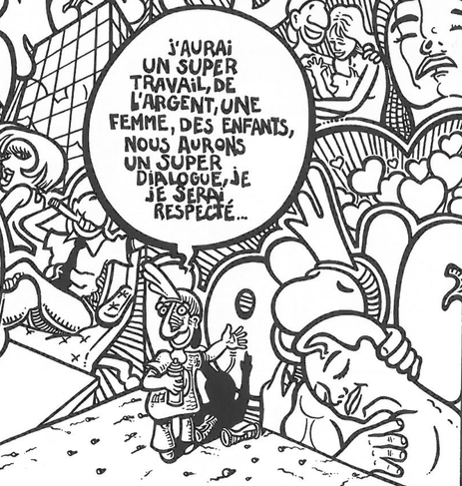

Slide 39
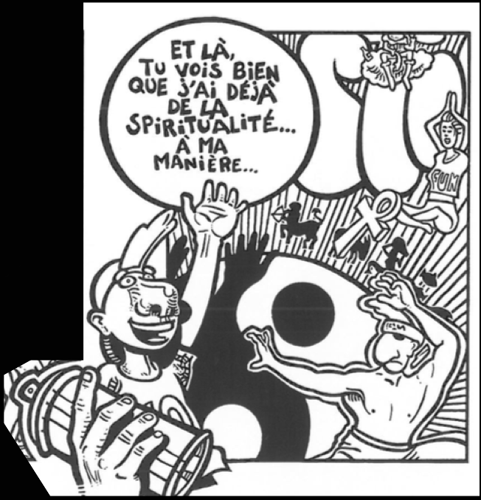

Slide 41
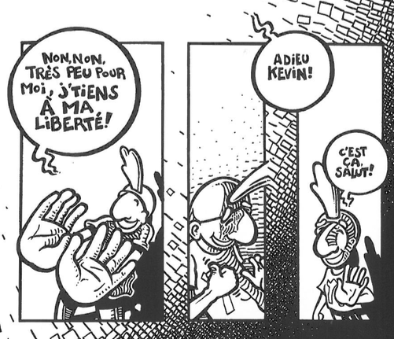

Slide 43
Le cadeau de la lumière
Le refus de la Lumière
La raison du rejet : l’orgueil

Slide 44
Le cadeau de la lumière
Le refus de la Lumière
La raison du rejet : l’orgueil

Slide 46
Le cadeau de la lumière
Le refus de la Lumière
La raison du rejet : l’orgueil
La réalité du jugement à venir
Une gradation dans les peines :
Nos actes comptent
Dieu est juste
Une expression de sa douleur
Un (ultime) appel

Slide 47
Le cadeau de la lumière
Le refus de la Lumière
La raison du rejet : l’orgueil
La réalité du jugement à venir
Une gradation dans les peines :
Nos actes comptent
Dieu est juste
Une expression de sa douleur
Un (ultime) appel

Slide 48
Le cadeau de la lumière
Le refus de la Lumière
La raison du rejet : l’orgueil
La réalité du jugement à venir
Une gradation dans les peines :
Nos actes comptent
Dieu est juste
Une expression de sa douleur
Un (ultime) appel

Slide 49
Le cadeau de la lumière
Le refus de la Lumière
La raison du rejet : l’orgueil
La réalité du jugement à venir
Une gradation dans les peines :
Nos actes comptent.
Dieu est juste
Une expression de sa douleur
Un (ultime) appel

Slide 50
Le cadeau de la lumière
Le refus de la Lumière
La raison du rejet : l’orgueil
La réalité du jugement à venir
Une gradation dans les peines :
Nos actes comptent.
Dieu est juste.
Une expression de sa douleur
Un (ultime) appel

Slide 51
Le cadeau de la lumière
Le refus de la Lumière
La raison du rejet : l’orgueil
La réalité du jugement à venir
Une gradation dans les peines :
Nos actes comptent.
Dieu est juste.
Une expression de sa douleur
Un (ultime) appel

Slide 52
Le cadeau de la lumière
Le refus de la Lumière
La raison du rejet : l’orgueil
La réalité du jugement à venir
Une gradation dans les peines :
Nos actes comptent.
Dieu est juste.
Une expression de sa douleur
Un appel

Slide 53
Le cadeau de la lumière
Le refus de la Lumière
La raison du rejet : l’orgueil
La réalité du jugement à venir
Une gradation dans les peines :
Nos actes comptent.
Dieu est juste.
Une expression de sa douleur
Un ultime appel

Slide 55
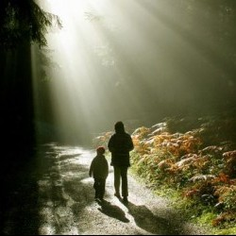
Jésus dit : « Je suis la lumière du monde. Celui qui me suit ne marchera pas dans les ténèbres, mais il aura au contraire la lumière de la vie. »
Jean 8.12, Segond 21

